Slide 1

Toplanma Alanlarını Tanıyorum

Slide 2
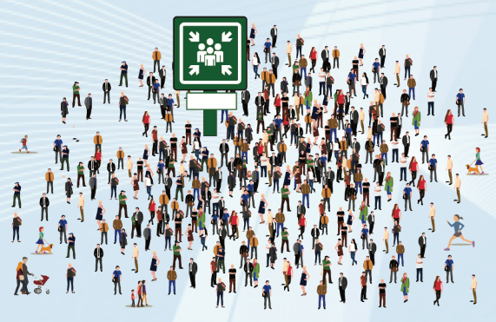
Toplanma Alanı Nedir?
Toplanma alanları, afet ve acil durumlar sonrasında geçici barınma merkezleri hazır olana kadar geçecek süre içerisinde yaşanacak paniği önlemek ve sağlıklı bilgi alışverişini sağlamak amacıyla halkın tehlikeli bölgeden uzaklaşarak toplanabileceği güvenli alanlardır.

Slide 3
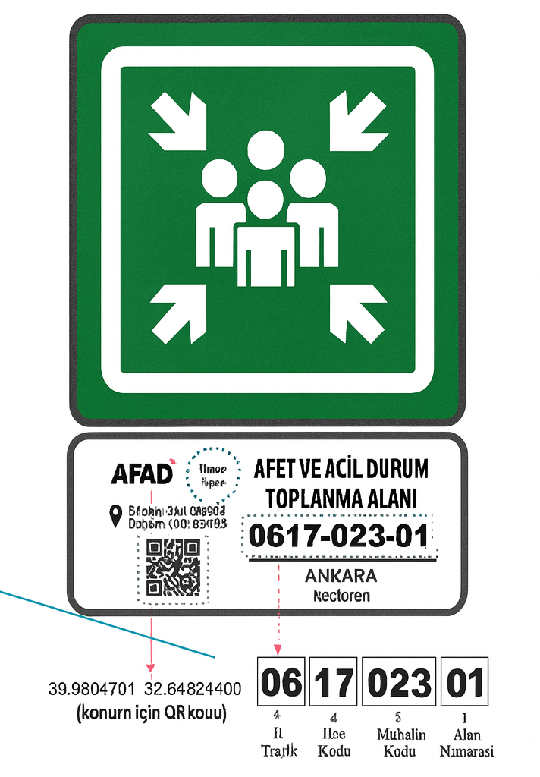
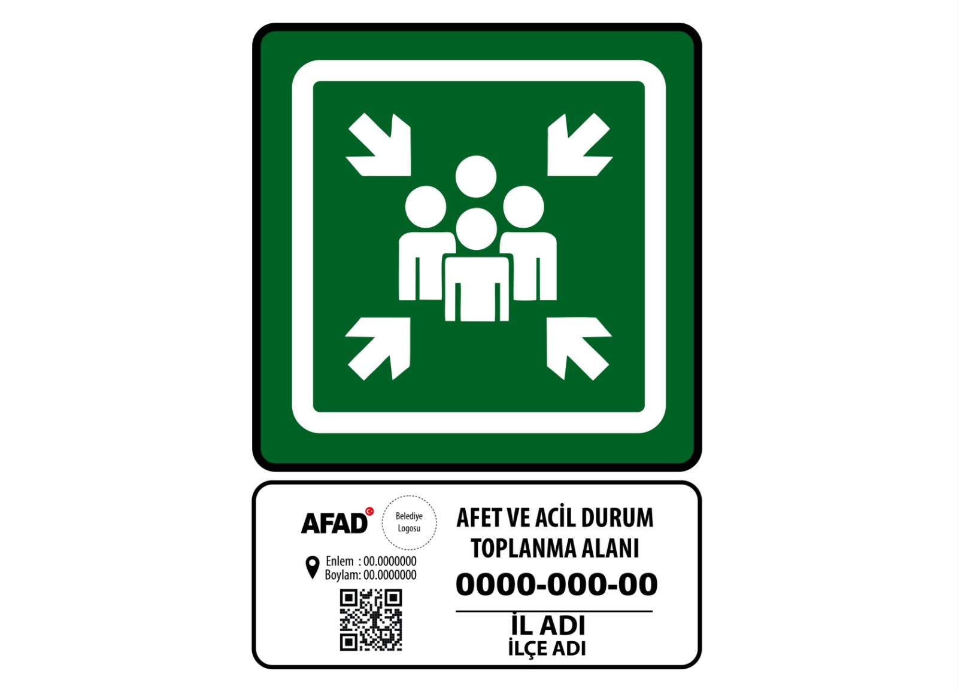
Toplanma Alanı Tabelası

Slide 4
Toplanma Alanı Seçim Kriterleri
AFAD ve ilgili kurumlar, bu alanları belirlerken şu kriterleri dikkate alır:
Yaygın ve erişilebilir: Her mahallede, yürüme mesafesinde olmalıdır (örneğin, 0–500 m içinde).
Kolay tahliye edilebilir: Geniş ve ana yollara yakın olmalıdır.
Güvenli ve düz araziler: Yapısal tehlikelere uzak, engebesiz alanlar olmalıdır.
Temel ihtiyaçlara yakın: Elektrik, su ve tuvalet gibi altyapılara yakın yerler seçilir.
Engelli ve yaşlı erişimi: Herkesin kolay ulaşabileceği şekilde planlanır.

Slide 5
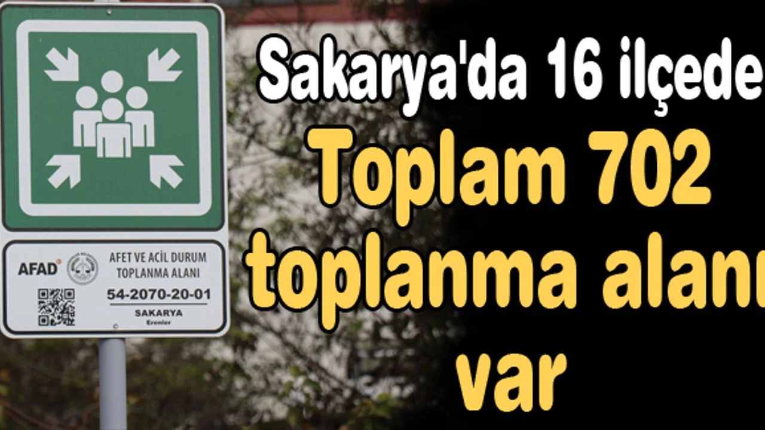
Sakarya’da Toplanma Alanları
Sakarya genelinde toplam 702 toplanma alanı bulunmaktadır. Bunlar AFAD ve yerel yönetim işbirliği ile belirlenmiş güvenli alanlardır.

Slide 6
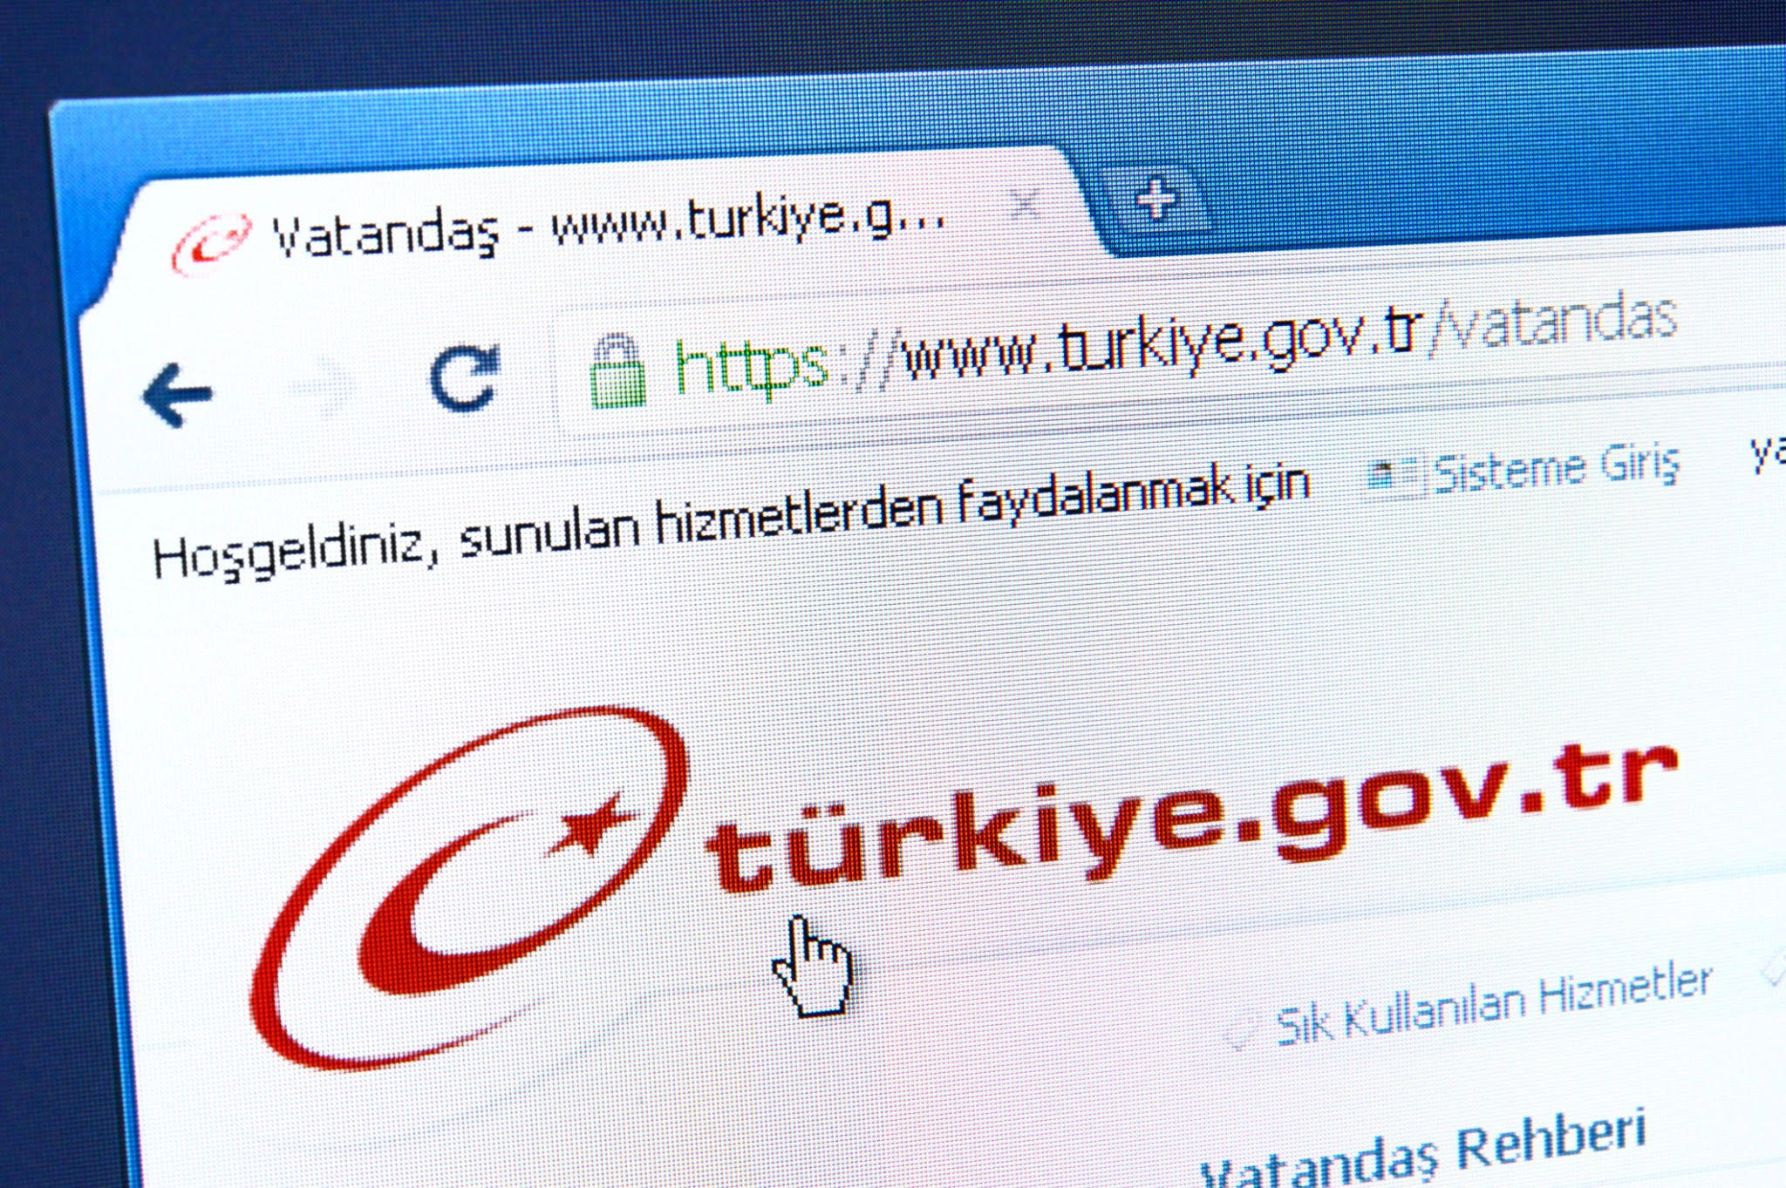
e-Devlet’ten Toplanma Alanını Bul!
1️⃣ Bilgisayar, tablet ya da telefondan www.turkiye.gov.tr adresine girilir.
2️⃣ Arama kutusuna “Toplanma Alanı Sorgulama” yazılır.
3️⃣ Açılan sayfada bulunduğunuz il, ilçe ve mahalle seçilir.
4️⃣ Harita üzerinde size en yakın güvenli toplanma alanı görünür.
Not: Bu işlemi bir yetişkinle birlikte yapmanız gerekir.

Slide 7
Örnek Toplanma Alanları

Slide 8
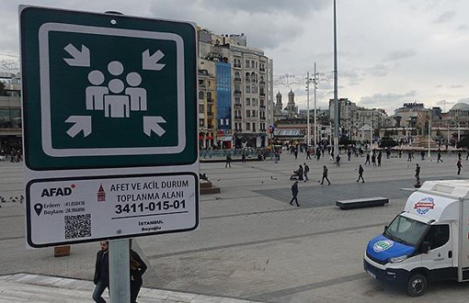

Slide 9
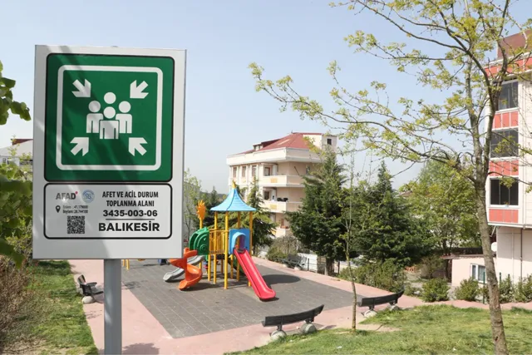

Slide 10
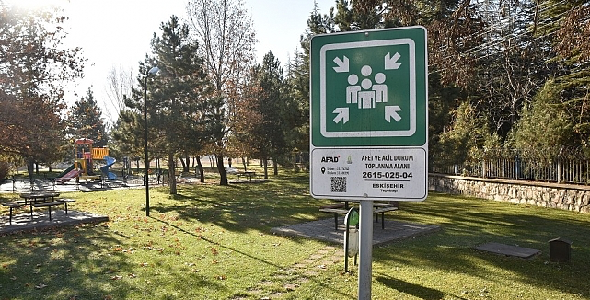

Slide 11
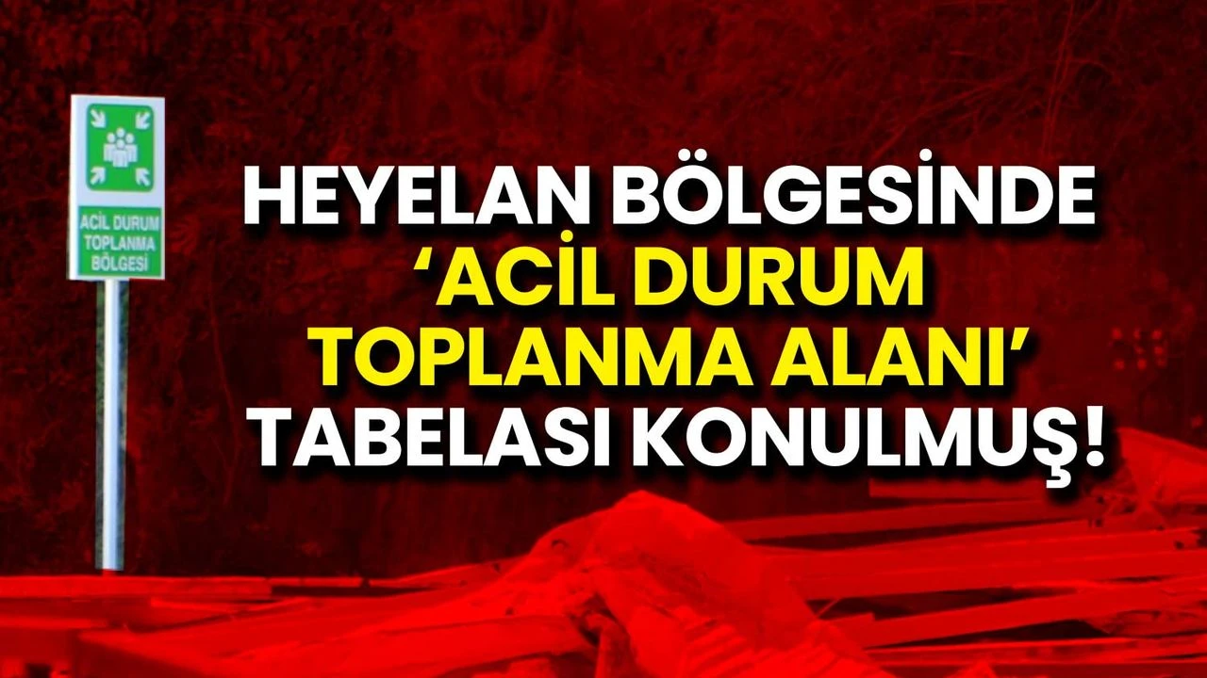
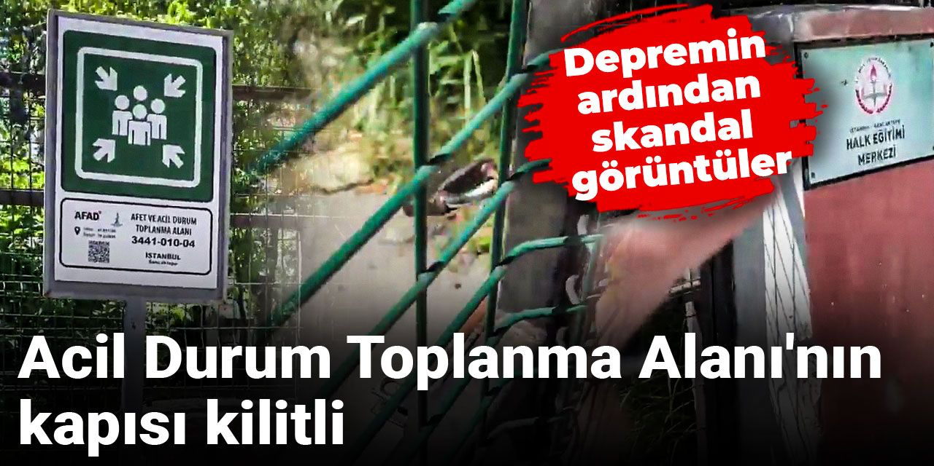

Slide 12
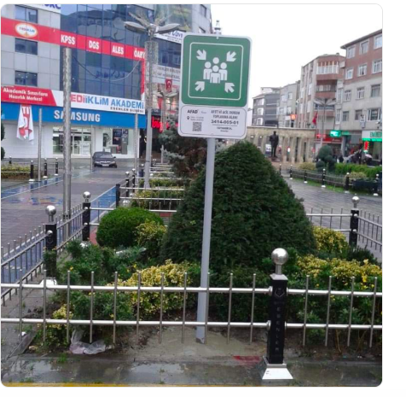


Slide 13
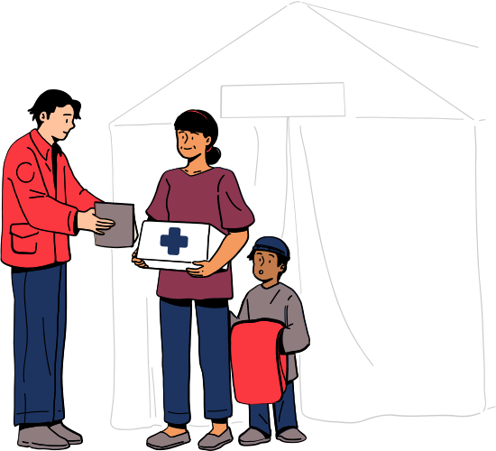
Geçici Barınma Alanları
Toplanma Alanından Sonra,
Eğer evimiz hasarlı veya tehlikeliyse, güvenli kalabilmemiz için Geçici Barınma Alanlarına gideriz.
⛺ Geçici Barınma Alanı Nedir?
Afetten etkilenen insanların geçici olarak yaşadığı güvenli yerlerdir.
Çadır veya konteynerlerden oluşur.
İçinde su, yemek, tuvalet, sağlık hizmeti bulunur.
Yaşlılar, çocuklar ve hastalar için özel düzenlemeler yapılır.
👉 Bu alanlar bize güvende hissetmemiz ve temel ihtiyaçlarımızı karşılamamız için hazırlanır.

